Slide 1
Муниципальное бюджетное дошкольное образовательное учреждение Детский сад № 34
Руководитель проекта: Белоусова Любовь Васильевна, заведующий
МБДОУ Детский сад № 34.
Команда проекта: Е.С. Андреева - старший воспитатель; И.Е. Гусева - воспитатель; С.Ю. Ример - воспитатель.
«Оптимизация процесса организации дежурств в подготовительной группе»

Slide 2
Паспорт проекта
«Оптимизация процесса визуализации и навигации в ДОУ»
Муниципальное бюджетное дошкольное образовательное учреждение Детский сад № 34 "Красная шапочка"
(наименование структурного подразделения Администрации Кемеровской области, исполнительного органа государственной власти Кемеровской области, органа местного самоуправления муниципального образования Кемеровской области)
«Оптимизация процесса организации дежурств в подготовительной группе»
наименование проекта
УТВЕРЖДАЮ: Цибина Н.П., начальнк управления образования АОГО
фио, должность заказчика лин-проекта
подпись, ФИО
Общие данные: |  |  | Обоснование:
Заказчик: | Цибина Н.П., начальник управления образования АОГО |  | 1. Нерациональный расход времени во время дежурства, затягивание времени начала следующего вида деятельности детей и воспитателя
Процесс: | Организация воспитателем дежурства детей |  | 2. Трудности детей в планировании и анализе своей деятельности
Границы процесса: | от момента получения детьми задания до момента завершения анализа выполнения запланированных дел |  | 3.Отсутствие визуализации действий детей
Руководитель проекта: | Е.С. Андреева - старший воспитатель; |  | 4.Трудности у детей в определении последовательности выполнения заданий
Команда проекта: | И.Е. Гусева - воспитатель; С.Ю. Ример - воспитатель.
Цели и эффекты: |  |  | Сроки:
Наименование цели, ед. изм. | Текущий показатель | Целевой показатель | Наименование этапа | Дата начала | Дата окончания
сокращение времени процесса организации дежурств детьми | 20/30 минуты | 8/10 минут | 1. Согласование паспорта лин-проекта | 03.04.2023 | 05.04.2023
 |  |  | 2. Картирование текущего состояния | 06.04.2023 | 19.04.2023
 |  |  | 3. Анализ проблем и потерь | 20.04.2023 | 26.04.2023
 |  |  | 4. Составление карты целевого состояния | 27.04..2023 | 03.05.2023
 |  |  | 5. Разработка плана мероприятий | 04.05.2023 | 11.05.2023
Эффекты: | 1. Повышение эффективности деятельности дошкольников в планировании и оценке результатов деятельности в течение дня 2. Развитие способности детей в определении последовательности выполнения заданий с помощью символов (алгоритмов). |  | 6. Защита плана мероприятий перед заказчиком | 12.05.2023
 |  |  | 7. Внедрение улучшений | 15.05.2023 | 26.05.2023
 |  |  | 8. Мониторинг результатов | 29.05..2023 | 16.06.2023
 |  |  | 9. Закрытие лин-проекта | 19.06.2023
 |  |  | 10. Мониторинг стабильности достигнутых результатов | 20.06..2023 | 20.08.2023

Slide 3
Команда проекта
Белоусова Любовь Васильевна, заведующий – Руководитель проекта
Андреева Елена Семеновна, старший воспитатель
Ример Светлана Юрьевна - воспитатель
Гусева Ирина Евгеньевна - воспитатель

Slide 4
Карта текущего состояния процесса
ШАГ 1
ШАГ 2
ШАГ 3
ШАГ 5
ВХОД
ШАГ 4
Вахтер
Воспитатель : Знакомит дежурных по столовой с их обязанностями и последовательностью действий
min 2 минуты /max 3 минуты
Посетитель
Воспитатель : Утренний групповой сбор: Воспитатель распределяет детей по видам дежурств
Min 3 минуты/max 5 минуты
Посетитель:
Воспитатель: Знакомит дежурных на занятиях с их обязанностями и последовательностью действий
min 3 минуты /max 3 минуты
Вахтер:
Воспитатель: Знакомит дежурных в уголке природы с их обязанностями и последовательностью действий
min 3 минуты /max 3 минут
Посетитель
Ребенок: Ребенок выполняет действия, часто прибегая к помощи воспитателя
min 3 минуты /max 6 минут
ШАГ 6
ШАГ 7
Посетитель :
Ребенок: Ребенок уточняет у воспитателя свои действия во время дежурства
min 2 минуты /max 4 минут
Вахтер
Воспитатель, дети: Итоговый сбор: Дети вместе с воспитателем анализируют выполнение дежурства min - 3 м max- 6 м
min 3 минуты /max 6 минут
ВЫХОД
1
Воспитатель тратит лишнее время на распределение детей по видам дежурств.
2
Ребенок несколько раз уточняет у воспитателя последовательность своих действий во время дежурства
ВПП (время протекания процесса) – min: 20мин. – mak: 30 мин.
3
Дети долго анализируют свою деятельность во время дежурства и свое отношение в нему

Slide 5
Пирамида проблем
Федеральный уровень
Воспитатель тратит лишнее время на распределение детей по видам дежурств.
Ребенок несколько раз уточняет у воспитателя последовательность своих действий во время дежурства
Региональный уровень
Дети долго анализируют свою деятельность во время дежурства и свое отношение в нему
Местный уровень

Slide 6
Карта целевого состояния процесса
ШАГ 1
ШАГ 2
ШАГ 3
ШАГ 4
Посетитель
Воспитатель - На доске задач распределяет детей по видам дежурств, используя персональные карточки
Min 1 минуты/max 2 минуты
Вахтер
Ребенок - Знакомится с видом своего дежурства с помощью визуализации на доске задач
Min 2 минуты/max 2 минуты
Родитель, посетитель
Ребенок - выполняет действия, соответствующие своему дежурству, согласно последовательности действий, указанных на алгоритме
Min 4 минуты/max 6 минуты
Родитель, посетитель
Ребенок- Проводит визуальный анализ своей деятельности и рефлексию (свое отношение к выполненной деятельности) на доске задач
Min 1 минуты/max 1 минуты
ВЫХОД
ВХОД
ВПП (время протекания процесса) min: 8 мин. mak: 10 мин.

Slide 7
План мероприятий по устранению проблем
Проблемы | Коренные причины | Мероприятия | ФИО, должность ответственного исполнителя | Предполагаемый эффект | Сроки
Воспитатель тратит лишнее время на распределение детей по видам дежурств | Воспитатель может не помнить, кто из детей в каком уголке дежурил, а кто еще не дежурил | Создание персональных карточек детей для размещения на доске задач | Педагоги ДОУ | Педагог быстро будет ориентироваться и знать кто из детей дежурил, а кто еще нет. | -
Ребенок несколько раз уточняет у воспитателя последовательность своих действий во время дежурства | Ребенок может прослушать или забыть последовательность действий во время дежурства. | Разработка флаеров на каждый вид дежурства с симвалами, обозначающими последовательность действий детей во время дежурства. Проведения серий упражнений по обучению детей в работе с флаерами. | Педагоги ДОУ | Ребенок будет быстро и последовательно выполнять действия во времия дежурства. | -
Ребенок долго анализирует свою деятельность во время дежурства и свое отношение в нему | Ребенок вспоминает, какое действие он выполнял и долго его описывает. | Изготовление смайликов, отражающих настроение ребенка после дежурства | Педагоги ДОУ | Ребенок проводит анализ с помощью смайлика. | -

Slide 9
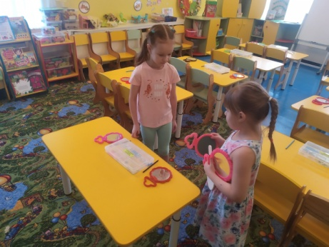
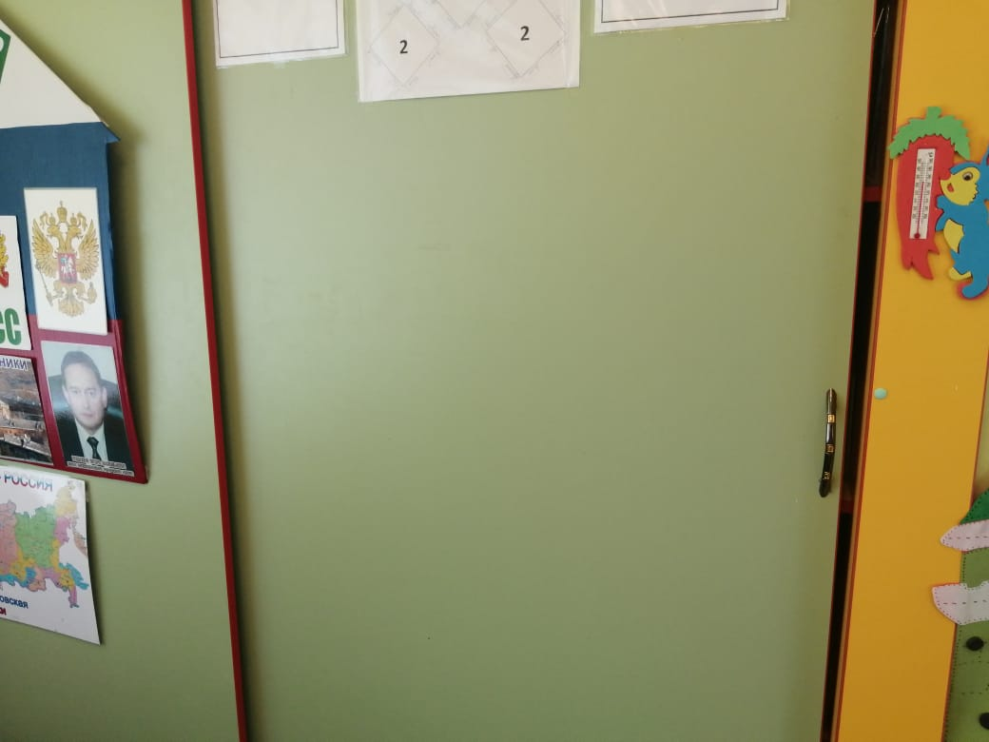
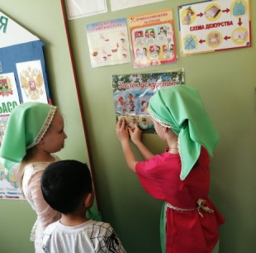
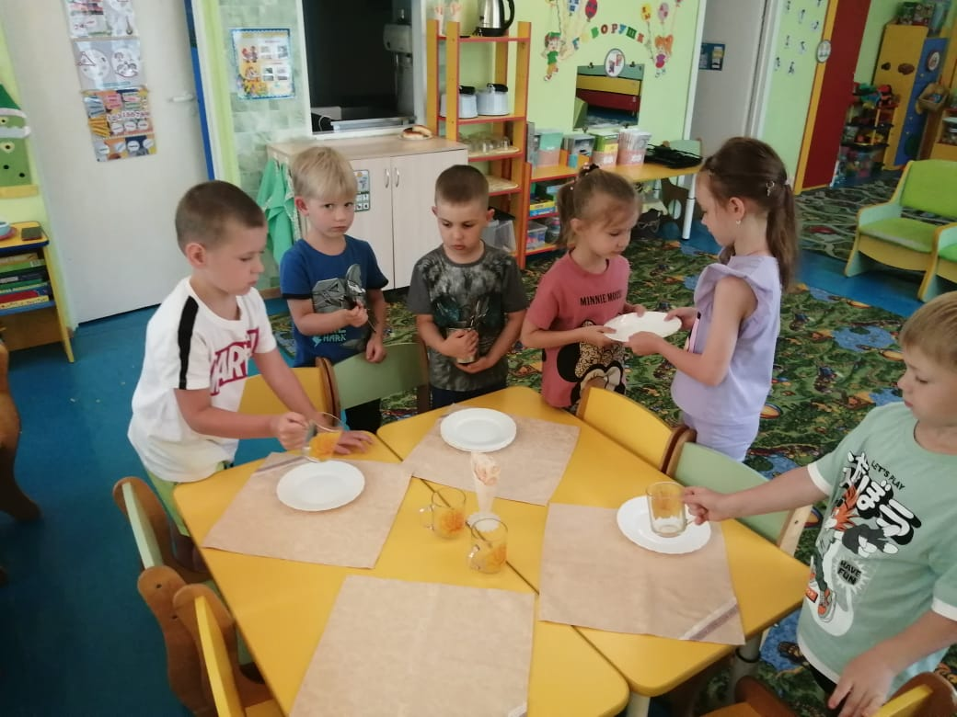
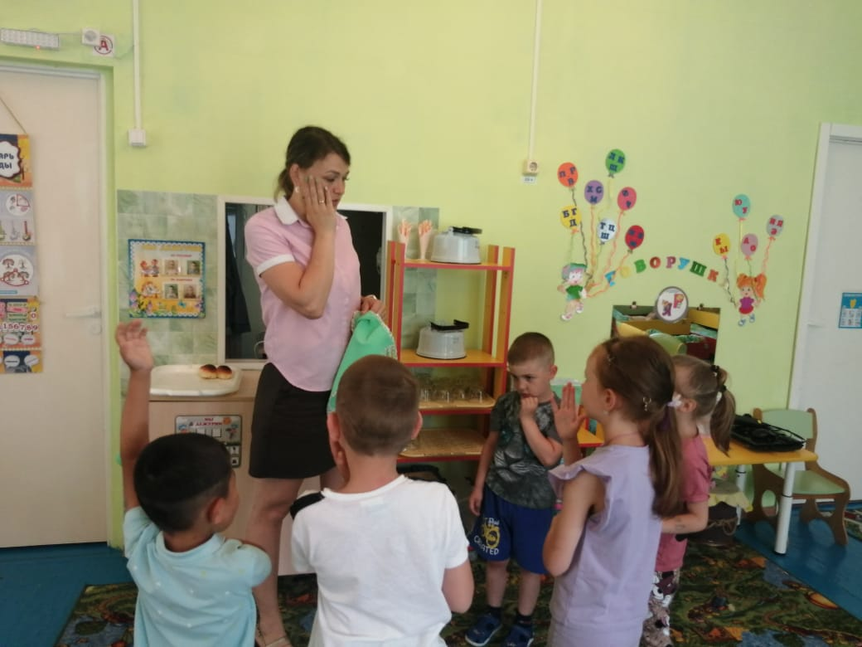
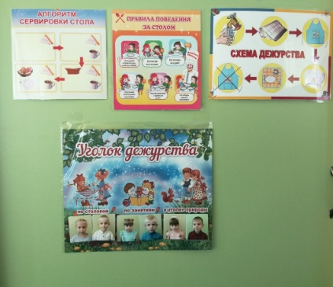
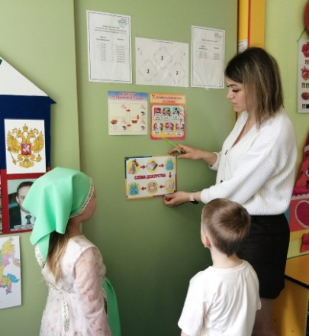
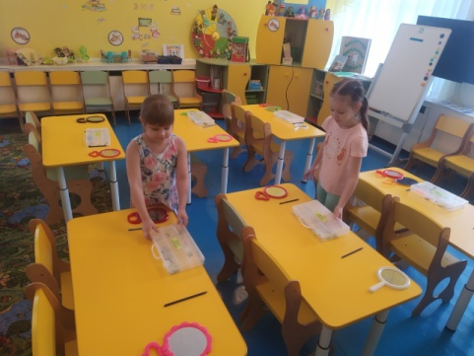
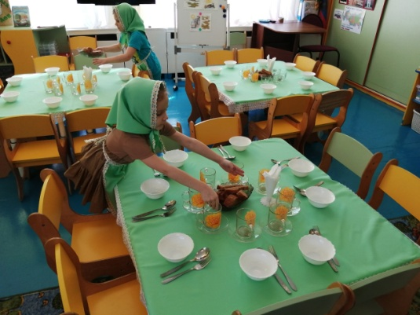
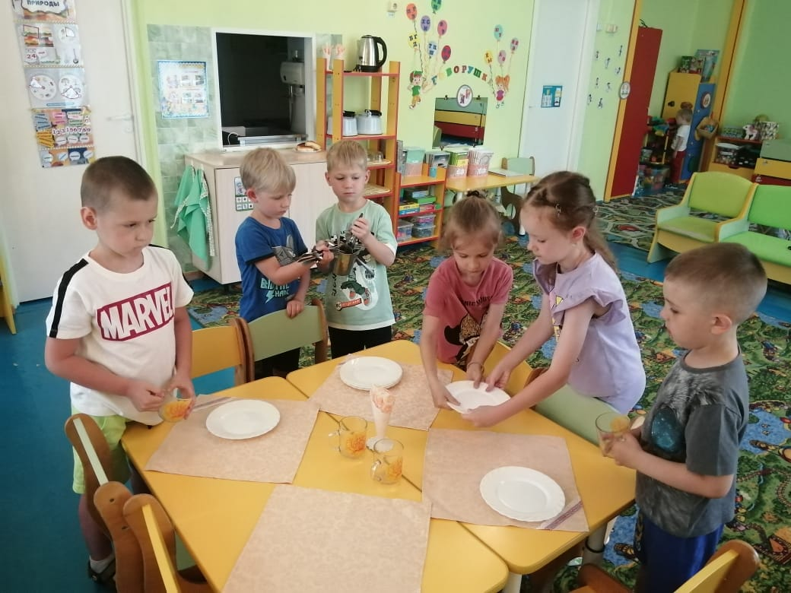
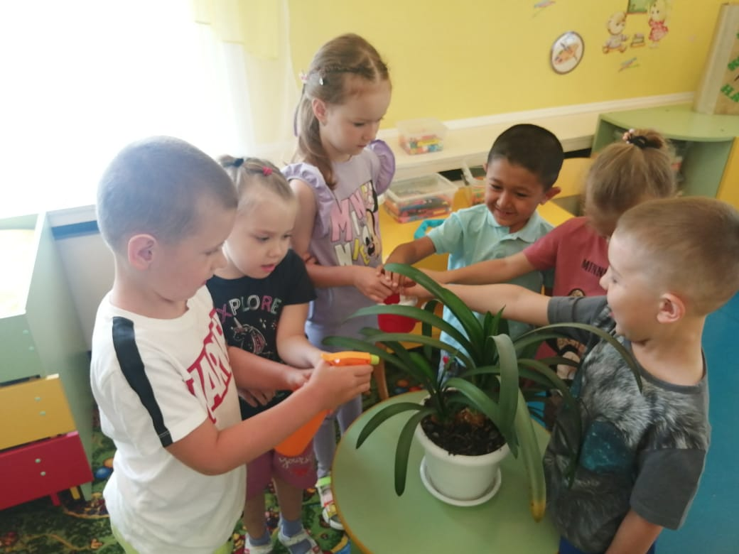
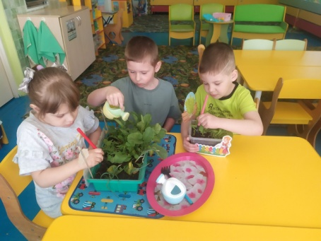
Визуализация (фотографии «Было» – «Стало»)

Slide 10
Достигнутые результаты

Slide 11
Спасибо за внимание!

